Slide 1
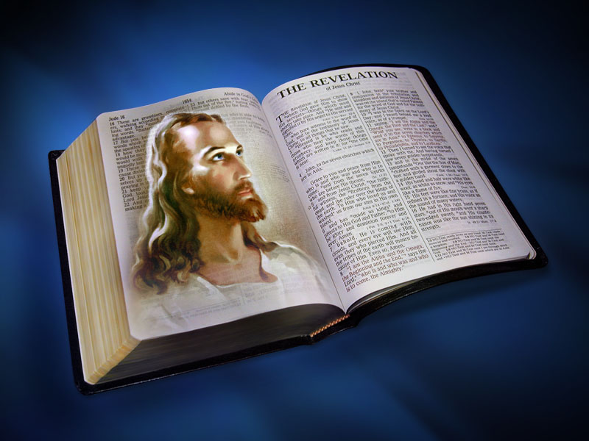
Deus ainda guia Apocalipse 04 e 05

Slide 2
Capítulo 4 : 1
1 Depois destas coisas, olhei, e eis não somente uma porta aberta no céu, como também a primeira voz que ouvi, como de trombeta ao falar comigo, dizendo: Sobe para aqui, e te mostrarei o que deve acontecer depois destas coisas.

Slide 3
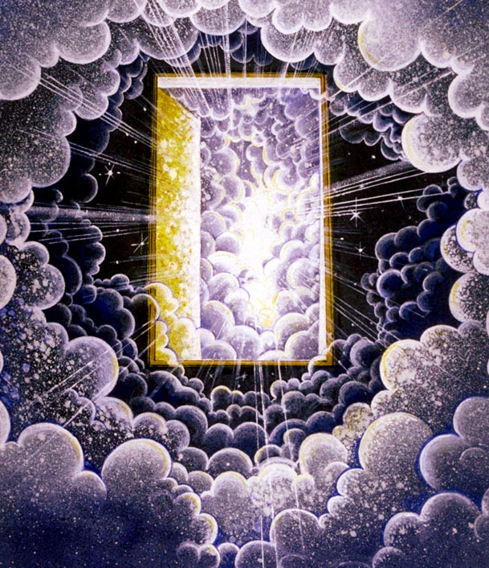
UMA PORTA ABERTA
Jesus convida João para contemplar o trono de Deus no Céu

Slide 4
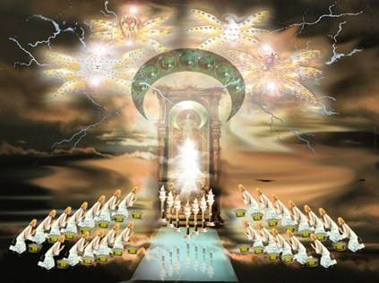

Slide 5
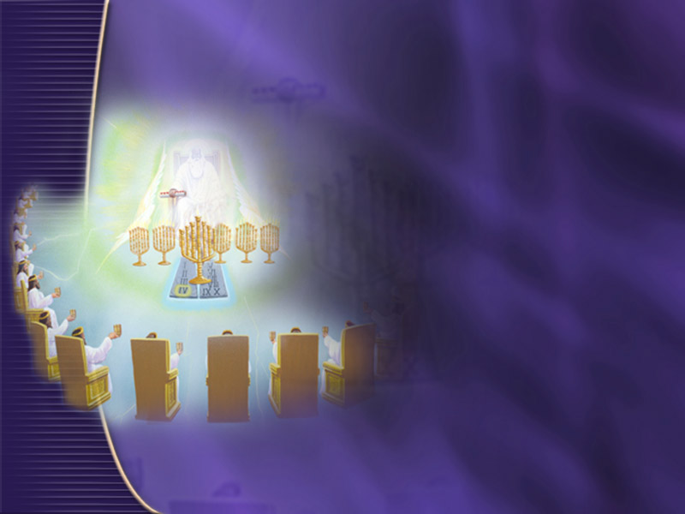
Deus convidou João a dar uma olhada dentro da "sala de controle" no Céu.
O trono de Deus

Slide 6
Uma visão do trono de Deus: Outros profetas bíblicos tiveram a oportunidade de ver a mesma coisa.
João teve o privilégio de ver a habitação do Rei dos reis; presenciou toda a Glória de Deus no trono eterno.

Slide 7
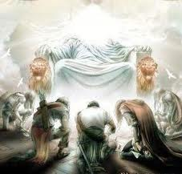
"Eu vi o Senhor assentado sobre um alto e sublime trono" (Isaias 6:1)

Slide 8
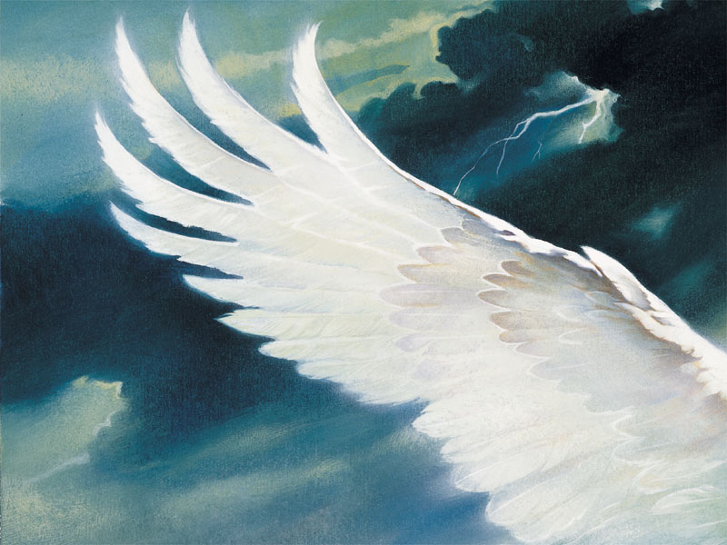
A Isaías foi mostrado Deus "assentado sobre um alto e sublime trono, com as orlas do Seu manto enchendo o templo. Ao Seu redor havia serafins [ou anjos]; cada um tinha seis asas..." e todos pairavam sobre Ele (Isaías 6:1-3).
"Santo, Santo, Santo é o Senhor dos Exércitos" (Isaias 6:3)

Slide 9
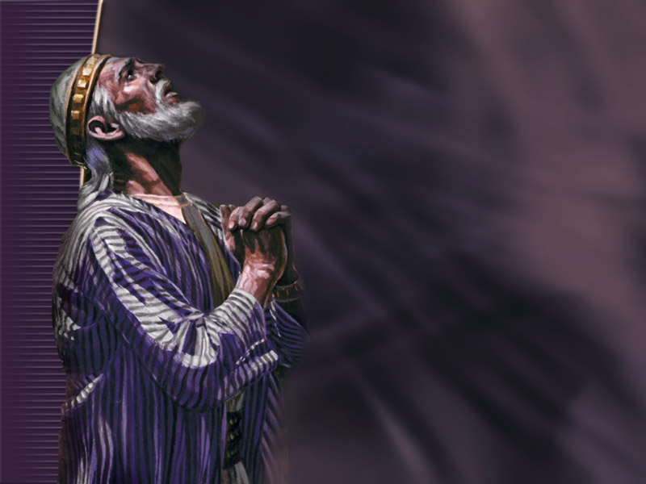
O profeta Daniel viu o "Ancião de Dias" com alvíssimas vestes assentado no trono, e ficou maravilhado com tal glória. Um rio de fogo fluía a partir do trono (Daniel 7:9 e 10).

Slide 10
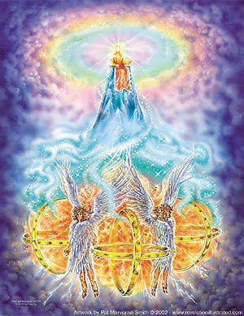
Ezequiel também teve uma visão do trono de Deus, uma extraordinária cena com brasas de fogo ardentes, tochas, rodas sobrenaturais e criaturas viventes (Ezequiel 1).

Slide 11
EZEQUIEL CAPÍTULO 1
E vi-a como a cor de âmbar, como a aparência do fogo pelo interior dele ao redor, desde o aspecto dos seus lombos, e daí para cima; e, desde o aspecto dos seus lombos e daí para baixo, vi como a semelhança de fogo, e um resplendor ao redor dele.
28 Como o aspecto do arco que aparece na nuvem no dia da chuva, assim era o aspecto do resplendor em redor. Este era o aspecto da semelhança da glória do SENHOR; e, vendo isto, caí sobre o meu rosto, e ouvi a voz de quem falava.

Slide 12
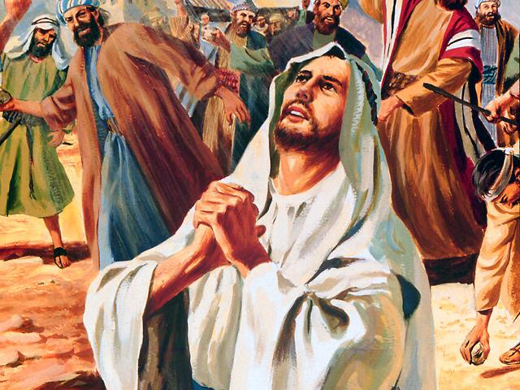
Pouco antes de seu martírio, Estevão recebeu uma visão da glória de Deus em Seu trono e viu "o Filho do homem em pé à direita de Deus! (Atos 7:56).
"Eis que vejo os Céus abertos e o Filho do Homem, que esta em pé à destra de Deus"
(Atos 7:56).

Slide 13
Capítulo 4 : 2 e 3
2 Imediatamente, eu me achei em espírito, e eis armado no céu um trono, e, no trono, alguém sentado; 3 e esse que se acha assentado é semelhante, no aspecto, a pedra de jaspe e de sardônio, e, ao redor do trono, há um arco-íris semelhante, no aspecto, a esmeralda.

Slide 14
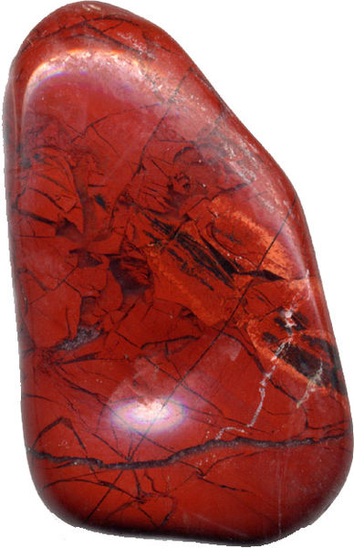
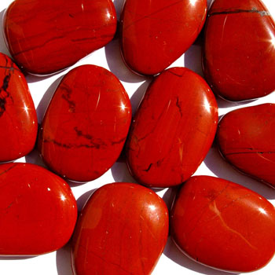
Jaspe - Jaspe – cor vermelha; última pedra no peitoral do sumo sacerdote
Alguns dizem que era como um DIAMENTE TRANSLUCIDO

Slide 15
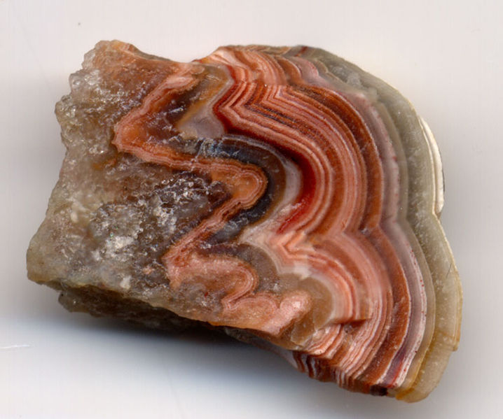
Sardonica Bruta

Slide 16
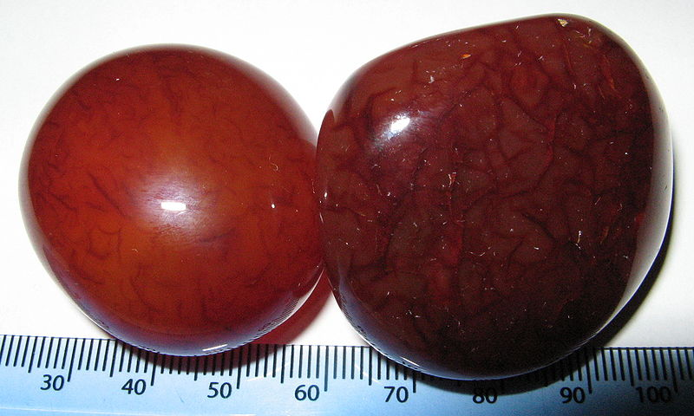
Sardonica polida - Sardônica – pedra preciosa avermelhada; primeira pedra no peitoral do sumo sacerdote

Slide 17
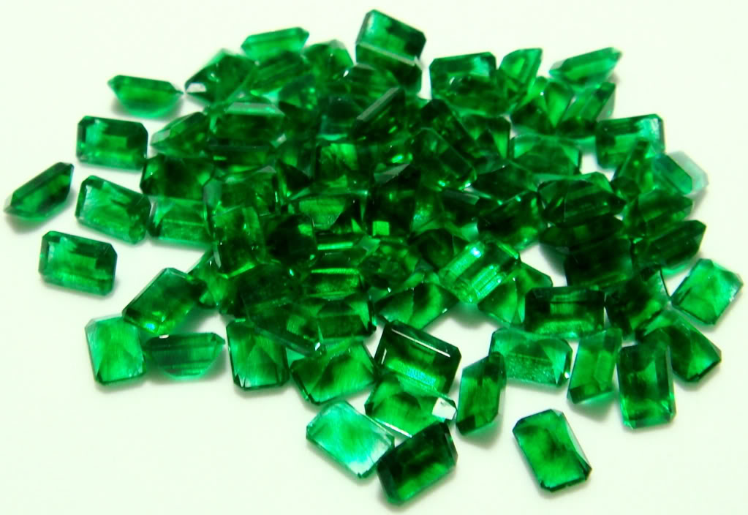
ESMERALDAS

Slide 18
O jaspe e a sardônica:
o apóstolo tenta descrever o que viu, usando o jaspe e a sardônica, que representam um brilho cristalino.
O brilho retrata a santidade de Deus.

Slide 19
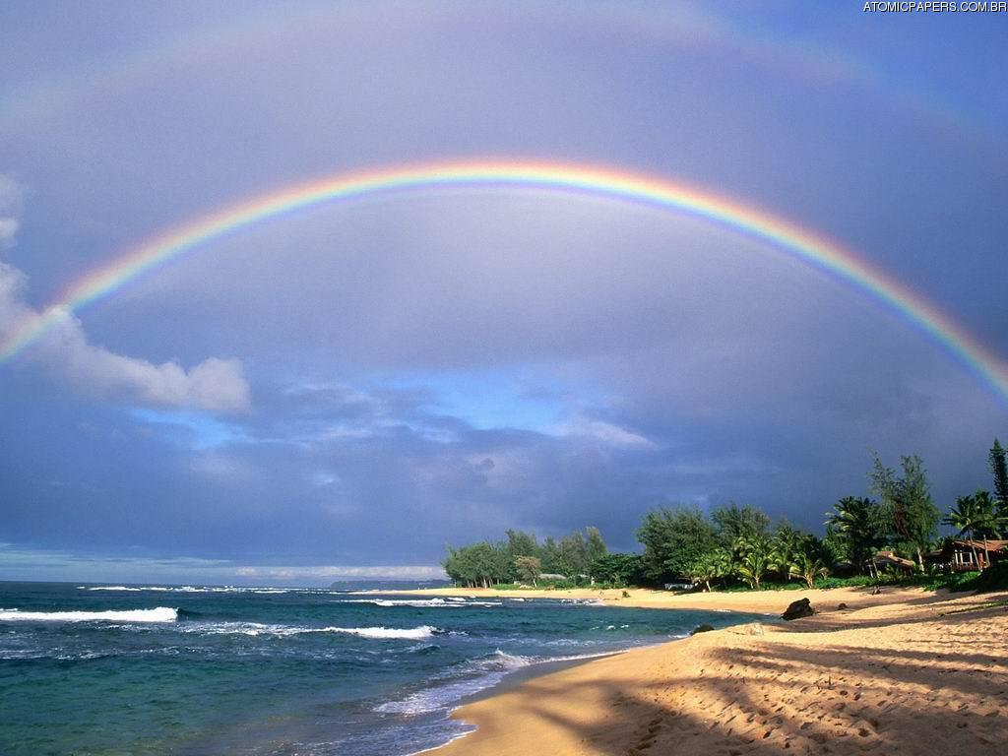
“Como o arco na nuvem é formado pela união da luz do sol e da chuva, também o arco-íris ao redor do trono representa o poder combinado da justiça e misericórdia...
É a união da justiça e misericórdia que torna a salvação completa e plena.”
E. G. White, SpTM, n. 1, 44, 45. Ed.,115.

Slide 20
Capítulo 4 : 4
4 Ao redor do trono, há também vinte e quatro tronos, e assentados neles, vinte e quatro anciãos vestidos de branco, em cujas cabeças estão coroas de ouro.

Slide 21
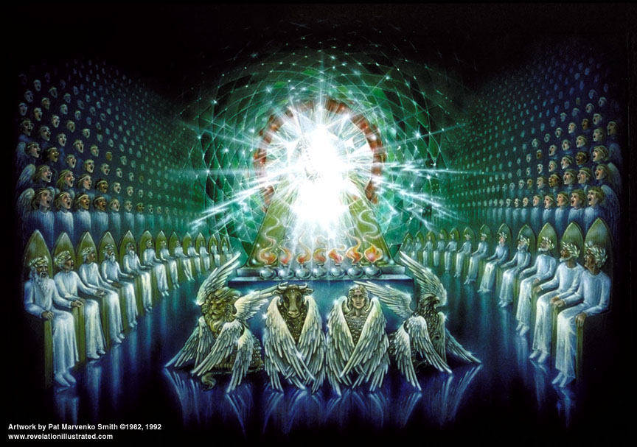

Slide 22
Pessoas vivas no céu
1. Transladação. Somente dois homens, de acordo com o relato bíblico, foram para o Céu por meio da transladação: Enoque e Elias (Genesis 5:24, Hebreus 11:5, II Reis 2:11). 2. Ressurreição. Moisés foi ressuscitado e levado para o Céu logo após o seu sepultamento, e os discípulos o viram falando com Jesus no monte da transfiguração (Deuteronômio 34:5-7, Judas 9, Marcos 9:2-4, Lucas 9:30-32).

Slide 23
Quem são os 24 anciãos?
Os adventistas com freqüência os identificaram com os santos que se levantaram de suas tumbas quando Cristo ressuscitou (Mat. 27: 52-53; cf. Éfe. 4: 8), pois esse é um grupo que se sabe que foi ressuscitado.
SDAC

Slide 24
Quem são os 24 anciãos?
Outra interpretação compara aos 24 anciãos com as 24 ordens do sacerdocio levítico.
Bem como os sacerdotes ministraban adiante de Deus no santuário terrenal, assim também João vê a 24 anciãos que ministran no santuário celestial.
SDAC

Slide 25
Quem são os 24 anciãos?
Outros sugerem que os 24 anciãos simbolizam a Israel em seu sentido mais amplo:
dois anciãos por cada tribo: um que simboliza ao Israel literal; o povo de Deus antes da cruz; e o outro, ao Israel espiritual, a igreja cristã, o povo de Deus depois da cruz. Desta maneira podem comparar-se com os 12 patriarcas e os 12 apóstolos.
Alguns intérpretes vêem nos 24 anciãos a anjos e não a seres humanos.

Slide 26
Quem são os 24 anciãos?
Os 24 anciãos estavam “vestidos de vestes branca” e “tinham sobre a cabeça coroas de ouro".
Eles tinham passado por um conflito e obtido a vitória.
As coroas de ouro eram os louros do vencedor.
Eles haviam sido redimidos pelo sangue de Cristo (Apocalipse 5:8-10).
VER NO LIVRO DTN.........

Slide 27
Capítulo 4:5
5 Do trono saem relâmpagos, vozes e trovões, e, diante do trono, ardem sete tochas de fogo, que são os sete Espíritos de Deus.

Slide 28
Plenitude do Espírito Santo
Sete lâmpadas: Sete é o número da perfeição.
A obra completa do Espírito Santo e representada em Suas múltiplas operações investigando todas as coisas, atuando em todos os lugares com Seus julgamentos e poder purificador.

Slide 29
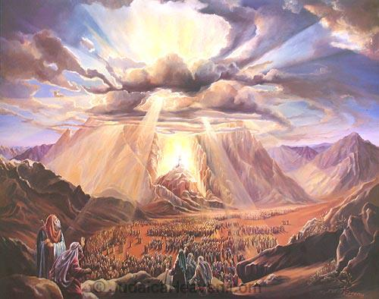
Êxodo 19:16
E aconteceu que, ao terceiro dia, ao amanhecer, houve trovões e relâmpagos sobre o monte, e uma espessa nuvem, e um sonido de buzina mui forte, de maneira que estremeceu todo o povo que estava no arraial.

Slide 30
Relampago e trovões: São símbolos do julgamento divino.
João contemplou basicamente a mesma cena de quando Deus entregou a Moisés as tábuas com os Dez Mandamentos, no monte Sinai.
Relâmpagos e Trovões são símbolos do julgamento divino.
Retratam todo o poder e a glória de Deus; remetem à solenidade do acontecimento.

Slide 31
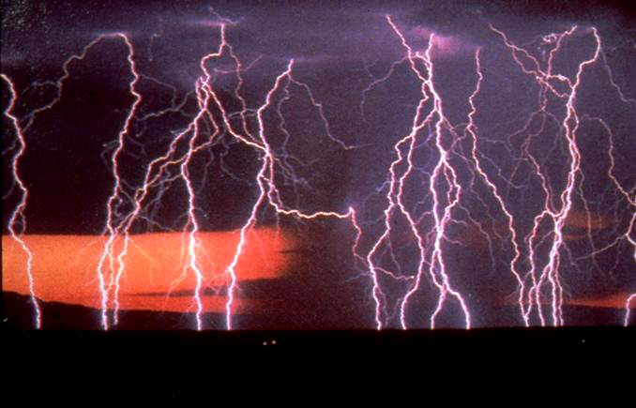
João ouve trovões quando Deus fala. Ele vê relâmpagos quando os anjos se movem ao redor do trono divino para executar Suas ordens.

Slide 32
Capítulo 4: 6
6 Há diante do trono um como que mar de vidro, semelhante ao cristal, e também, no meio do trono e à volta do trono, quatro seres viventes cheios de olhos por diante e por detrás.

Slide 33
Capítulo 4:7
7 O primeiro ser vivente é semelhante a leão,
o segundo, semelhante a novilho,
o terceiro tem o rosto como de homem,
e o quarto ser vivente é semelhante à águia quando está voando.

Slide 34
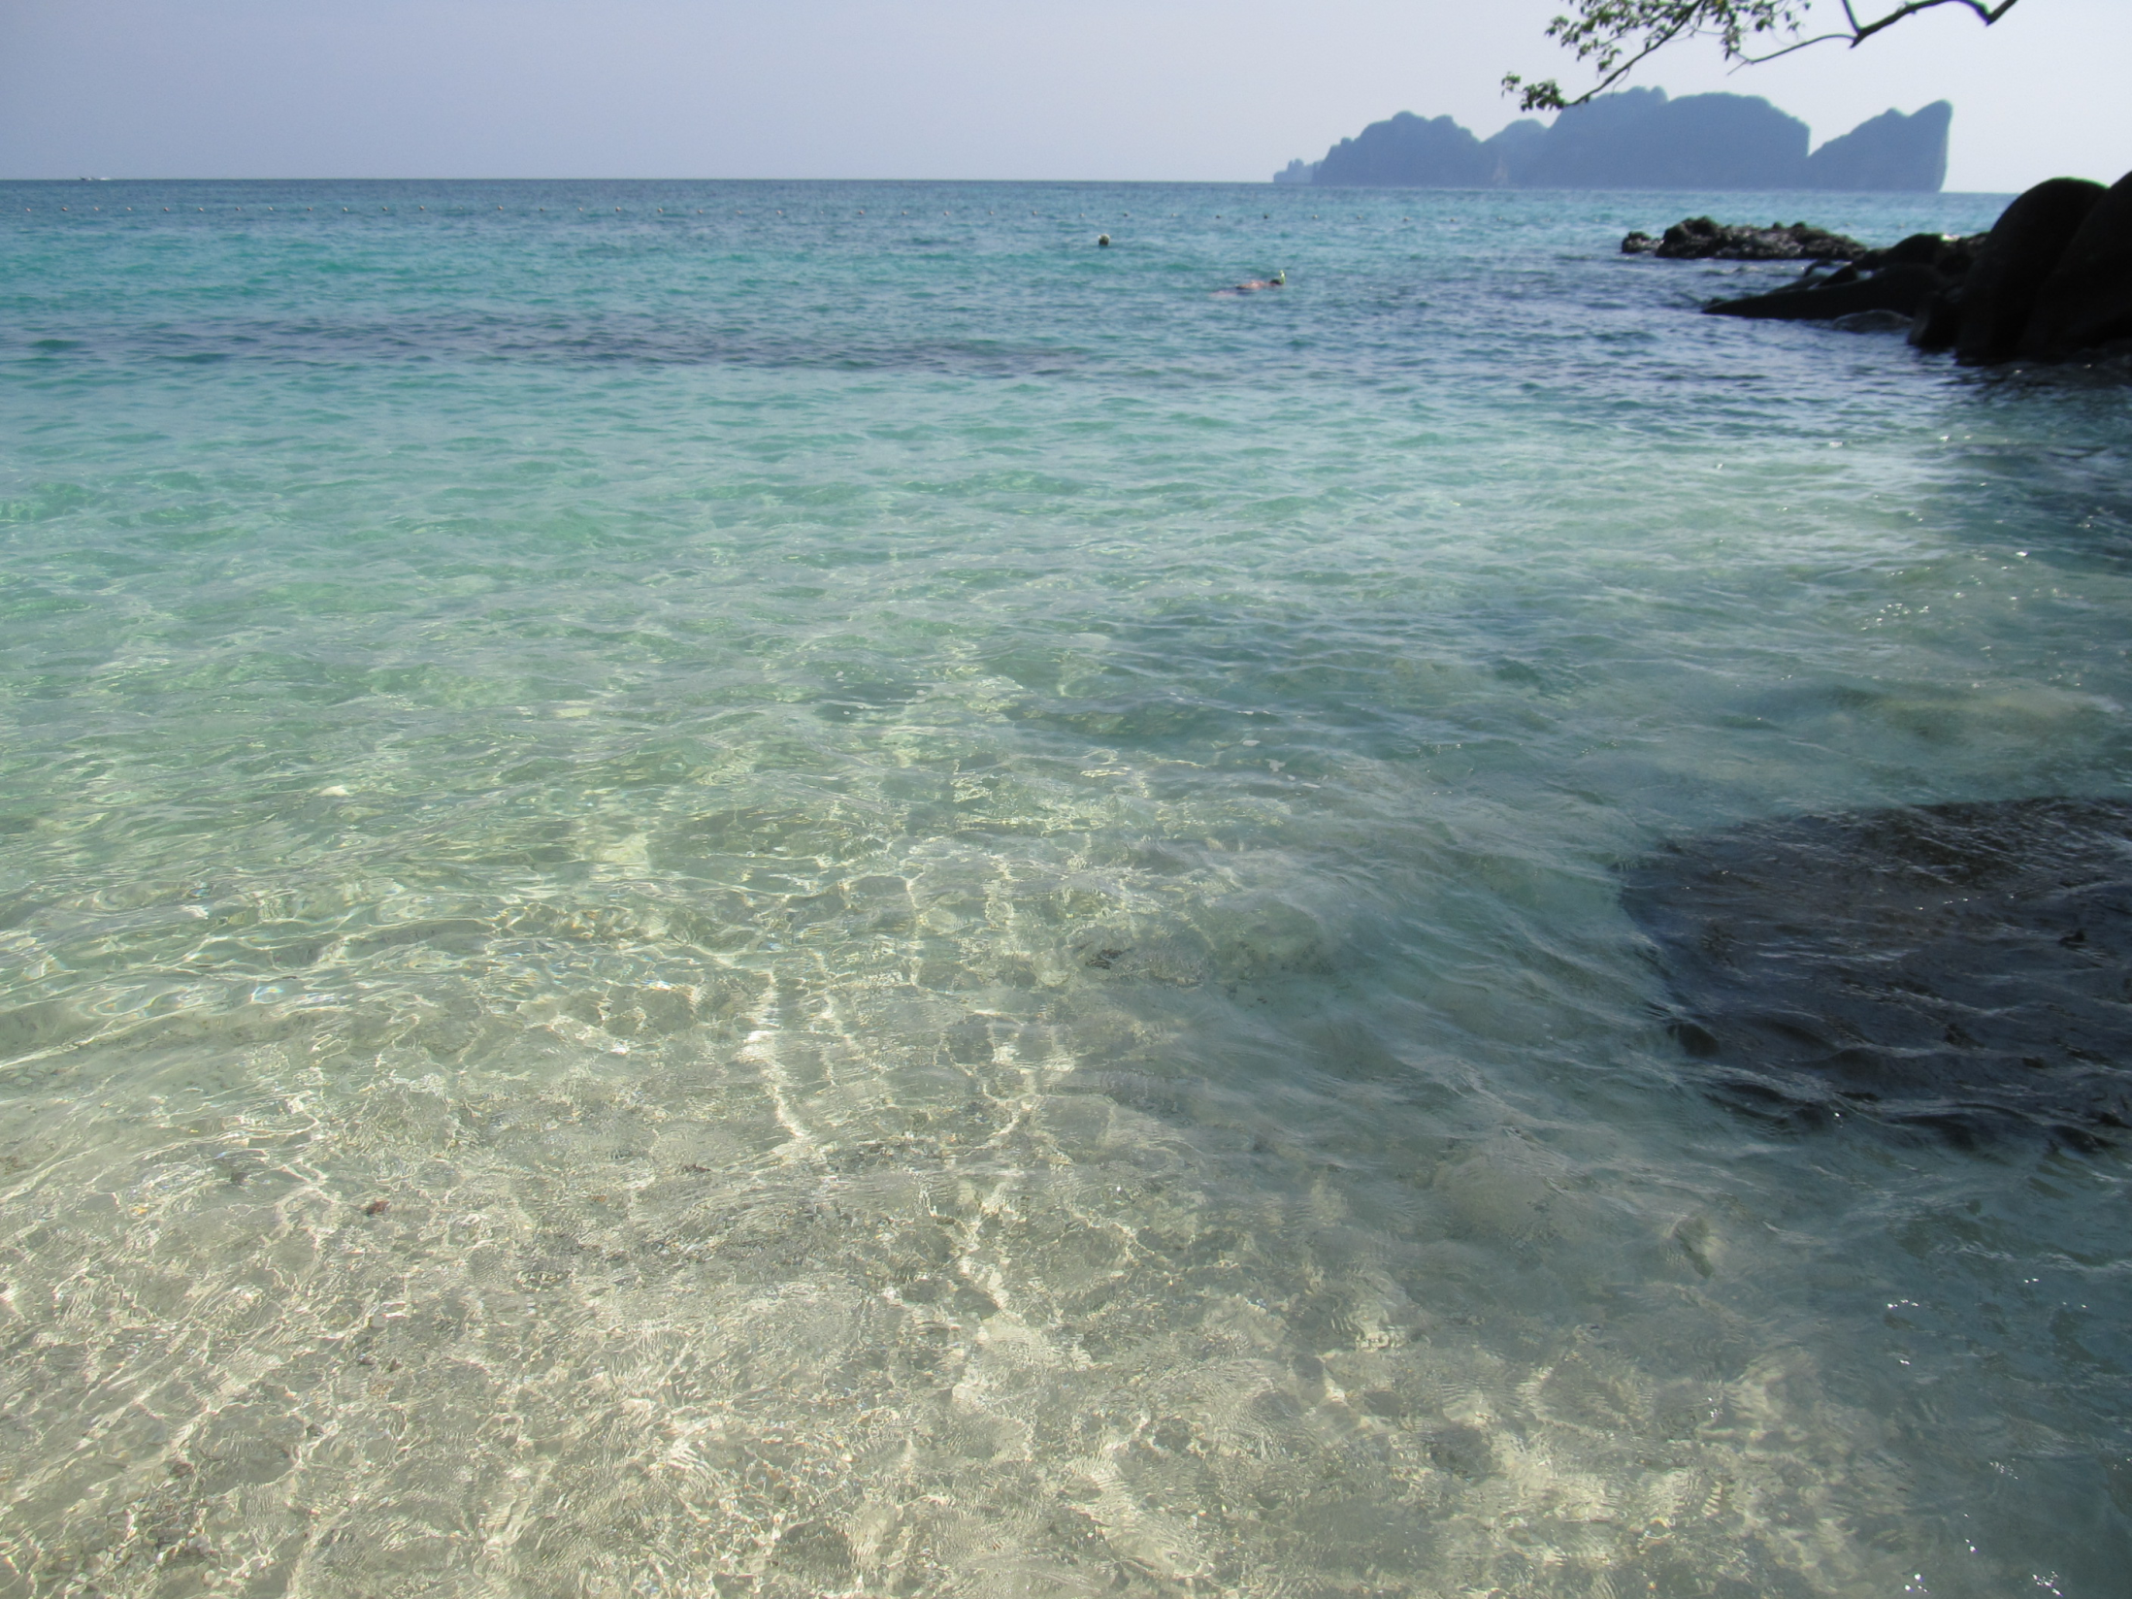

Slide 35
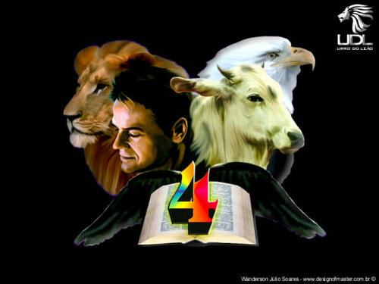

Slide 36
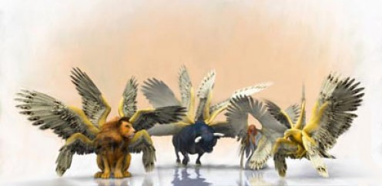
querubins e serafins
Ordem especial de Anjos

Slide 37
Quem são os quatro seres viventes? Isaías 6:1 e 2: "No ano em que morreu o rei Uzias, eu vi também ao Senhor assentado sobre um alto e sublime trono; e o seu séquito enchia o templo. Serafins estavam por cima dele; cada um tinha seis asas; com duas cobriam os seus rostos, e com duas cobriam os seus pés, e com duas voavam." São serafins; categoria de anjo.

Slide 38
Essas criaturas viventes a redor do trono são representadas no Santuário Terrestre pelos anjos querubins sobre o propiciatório. Estes:
“representavam também todos os anjos do céu que com interesse e reverência olham a lei de Deus”.
(Ellen G. White, Espirit of Profecy, vol. I, 272).

Slide 39
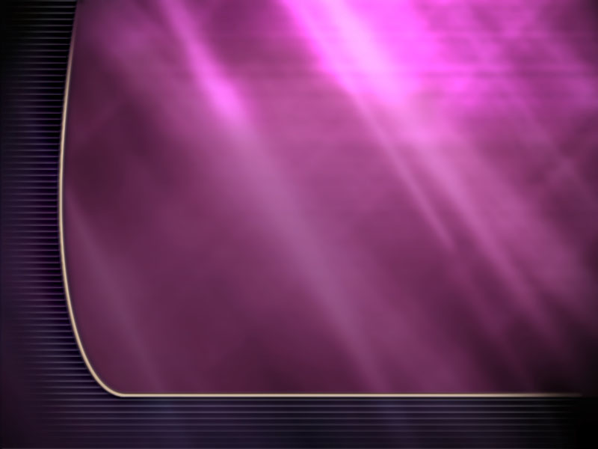
O leão representa a força. O boi representa a disposição de servir. O rosto de homem representa a inteligência.

Slide 40
A águia significa velocidade e aguda percepção. As muitas asas sugerem a velocidade com que a vontade divina é executada. Essas criaturas são vistas de maneira bastante gráfica...

Slide 41
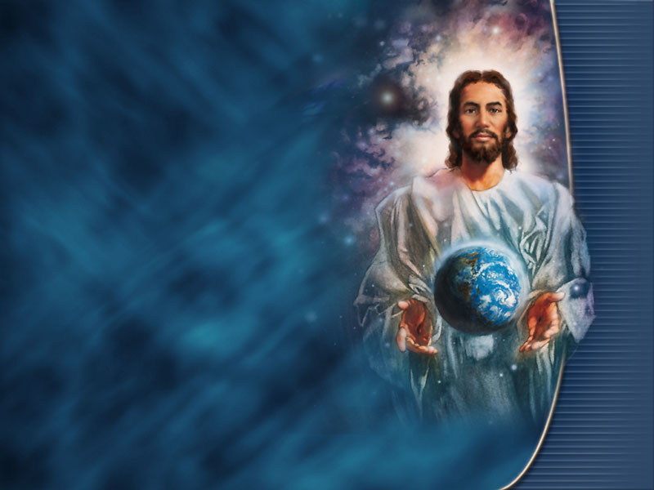
Ele é um rei (leão), Um servo (boi) Ele é humano (rosto de homem), Pairando acima de tudo como plenamente divino (águia).
Jesus

Slide 42
Capítulo 4: 8 a 11
8 E os quatro seres viventes, tendo cada um deles, respectivamente, seis asas, estão cheios de olhos, ao redor e por dentro; não têm descanso, nem de dia nem de noite, proclamando:
Santo, Santo, Santo é o Senhor Deus, o Todo-Poderoso, aquele que era, que é e que há de vir.
9 Quando esses seres viventes derem glória, honra e ações de graças ao que se encontra sentado no trono, ao que vive pelos séculos dos séculos,

Slide 43
João contempla toda a adoração e louvores prestados a Deus por Seus anjos.
Uma adoração
"24 horas".

Slide 44
Capítulo 4: 8 a 11
10 os vinte e quatro anciãos prostrar-se-ão diante daquele que se encontra sentado no trono, adorarão o que vive pelos séculos dos séculos e depositarão as suas coroas diante do trono, proclamando: 11 Tu és digno, Senhor e Deus nosso, de receber a glória, a honra e o poder, porque todas as coisas tu criaste, sim, por causa da tua vontade vieram a existir e foram criadas.

Slide 45
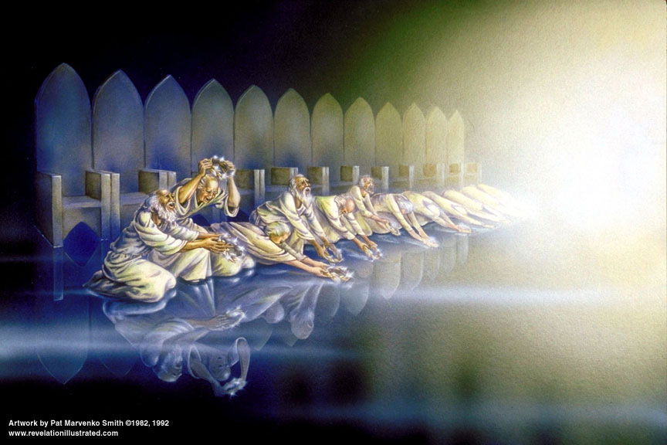

Slide 46
“O dever de adorar a Deus se baseia no fato de que Ele é o Criador, e que a Ele todos os outros seres devem a existência”
(Ap 4:11)
[Ellen G. White, O Grande Conflito, 436/437].

Slide 47
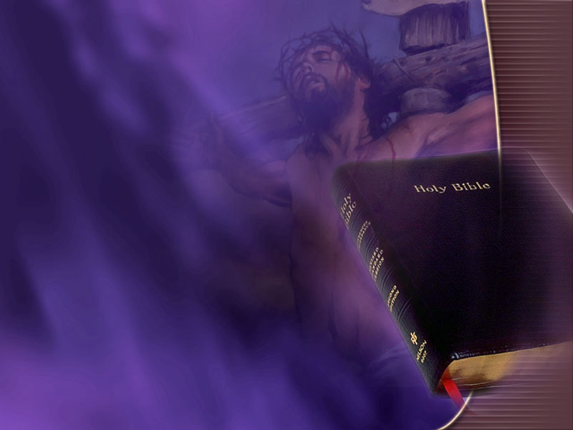
Apocalipse 5. Esse capítulo dá continuidade ao nosso giro pela sala do trono divino. O foco, no entanto, muda do Todo-Poderoso em Seu trono para o Cordeiro de Deus diante do trono. O Cordeiro é agora o centro da atenção.

Slide 48
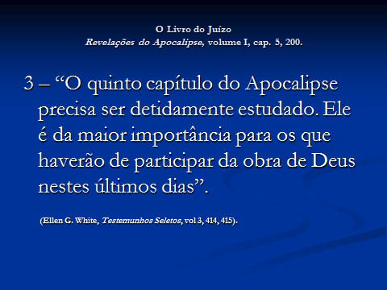

Slide 49
Capítulo 5:1 a 3
1 Vi, na mão direita daquele que estava sentado no trono, um livro escrito por dentro e por fora, de todo selado com sete selos. 2 Vi, também, um anjo forte, que proclamava em grande voz: Quem é digno de abrir o livro e de lhe desatar os selos? 3 Ora, nem no céu, nem sobre a terra, nem debaixo da terra, ninguém podia abrir o livro, nem mesmo olhar para ele;

Slide 50
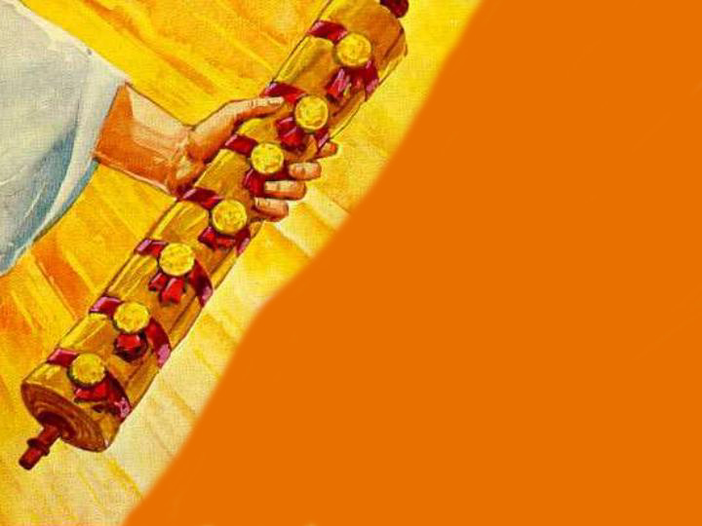
Quando a cena se abre, a atenção do Universo se concentra no grande drama que se desdobra diante do trono. João vê Deus o Pai assentado no trono...

Slide 51
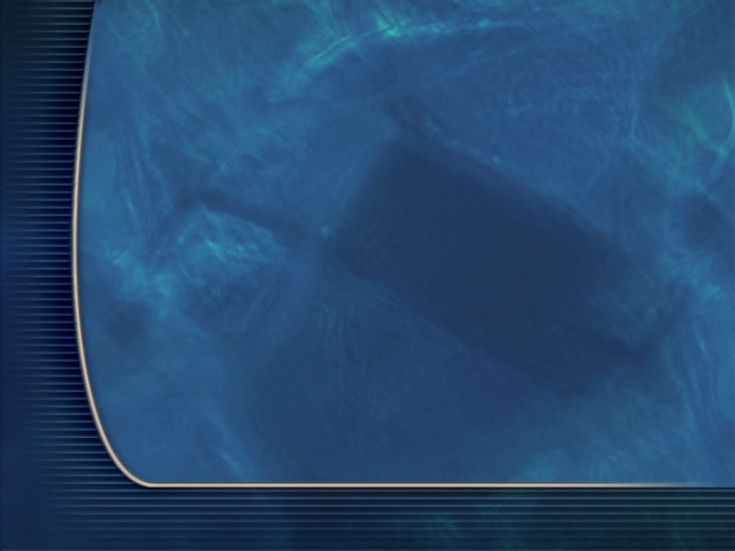
No protocolo antigo, o lado da mão direita, especialmente de um soberano, significava favor ou alta posição. Em outras palavras, esse livro tem um significado especial, mas sua mensagem está selada.

Slide 52
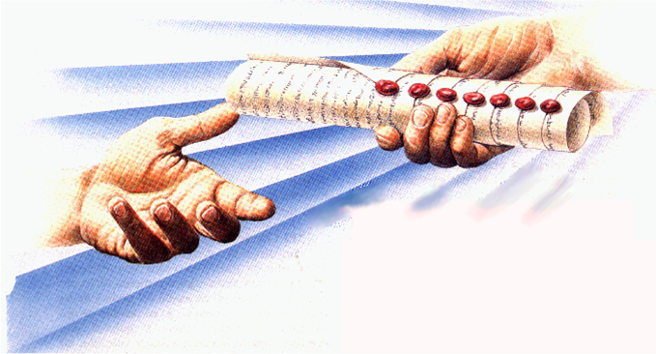

Slide 53
O livro selado.
Os livros usados no tempo do Apocalipse não tinham o formato dos de hoje.
"Os livros usados pelos antigos não eram como os nossos, mas eram volumes ou longos pedaços de pergaminho, enrolados num comprido pau, como freqüentemente enrolamos as sedas. Tal era o livro aqui representado, selado com sete selos."
John Wesley, Explanatory Notes Upon the New Testament, pág. 697, Comment on Revelation 5:1.

Slide 54
1. O uso e o objetivo do selo
Os selos eram largamente usados no oriente antigo. Eram colocados em documentos para indicar poder, autoridade e autenticidade. Sobre objetos materiais eram empregados como títulos de propriedade. Em contratos e acordos eram reconhecidos como garantias de validade. Um objeto selado ficava sob a autoridade e controle do indivíduo cujo selo estava no objeto. Um decreto ou ordem que continha o selo do rei tinha a autoridade de rei. Um documento comercial que trazia selos de testemunhas era considerado legal com evidências da mais alta autoridade e o documento selado era autenticado. Um pacote selado, um túmulo, tablete, mandado ou testamento, não podia ser aberto senão por aquele que tinha a autoridade de abrir o selo.

Slide 55
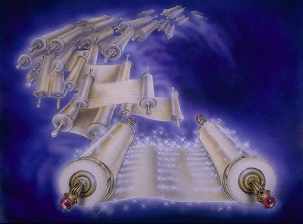

Slide 56
Capítulo 5: 4 a 7
4 e eu chorava muito, porque ninguém foi achado digno de abrir o livro, nem mesmo de olhar para ele. 5 Todavia, um dos anciãos me disse: Não chores; eis que o Leão da tribo de Judá, a Raiz de Davi, venceu para abrir o livro e os seus sete selos. 6 Então, vi, no meio do trono e dos quatro seres viventes e entre os anciãos, de pé, um Cordeiro como tendo sido morto. Ele tinha sete chifres, bem como sete olhos, que são os sete Espíritos de Deus enviados por toda a terra. 7 Veio, pois, e tomou o livro da mão direita daquele que estava sentado no trono;

Slide 57
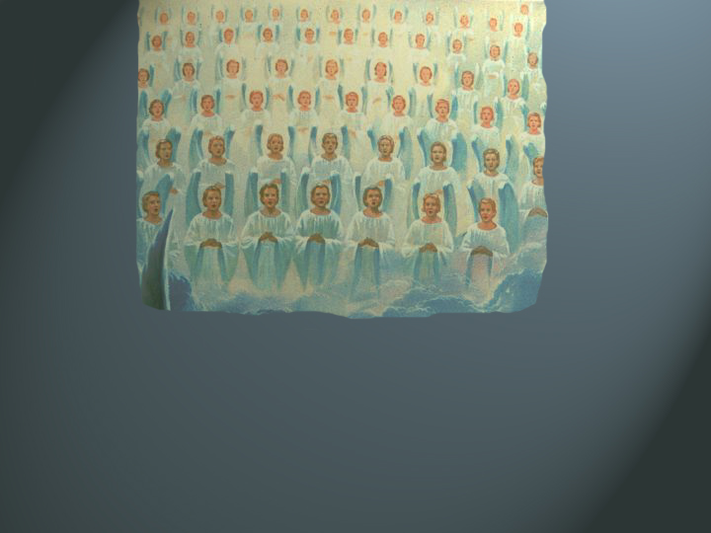
Nenhum dos vinte e quatro anciãos, nenhuma das quatro criaturas viventes, nenhum dos inumeráveis anjos, ninguém pode abrir o livro. Todos ficam em silêncio. João fica tão angustiado com essa desagradável situação, que começa a chorar.

Slide 58
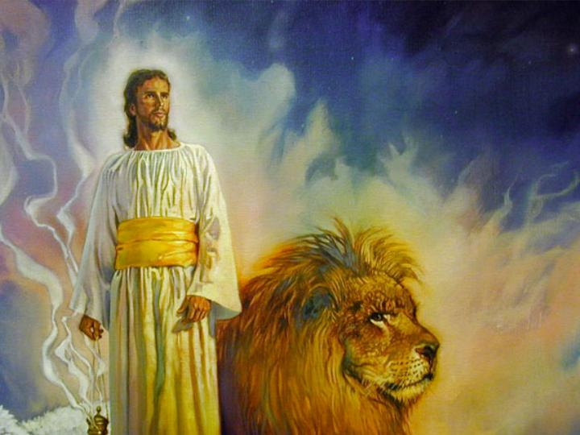
"Não chores; eis que o Leão da tribo de Judá , a raiz de Davi, venceu para abrir o livro e romper os seus sete selos." Apocalipse 5:5.

Slide 59
"ser vitorioso".
Indica diretamente a vitória de Cristo no grande conflito contra Satanás.
Esse triunfo é a base de seu direito de abrir o livro.
A vitória de Cristo é única, portanto nenhum mais pôde abrir os selos.
SDAC

Slide 60
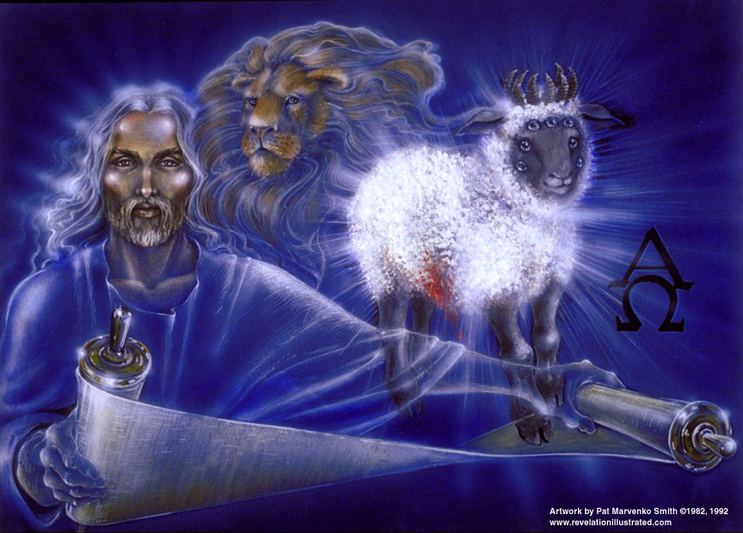

Slide 61
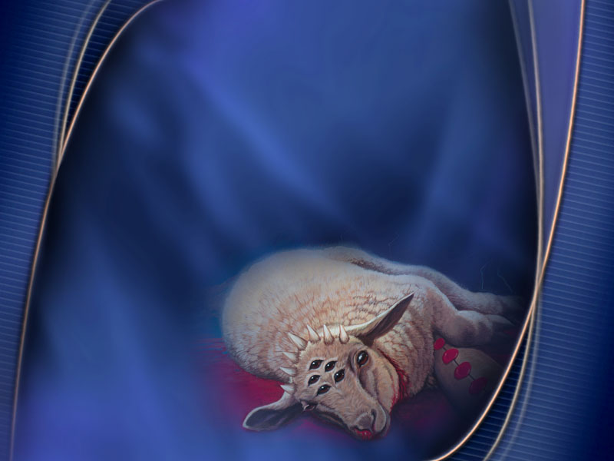
“O Cordeiro que tinha sete chifres e sete olhos”

Slide 62
Novamente o número sete representa uma unidade em sua plenitude.
.
Os sete chifres simbolizam plenitude de poder – onipotência.
.
Os sete olhos simbolizam plenitude de conhecimento – onisciência.
.
Por isso, os sete chifres e os sete olhos são os sete espíritos de Deus – onipresença.

Slide 63
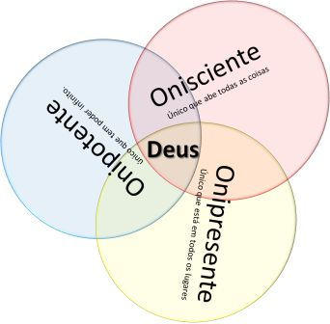

Slide 64
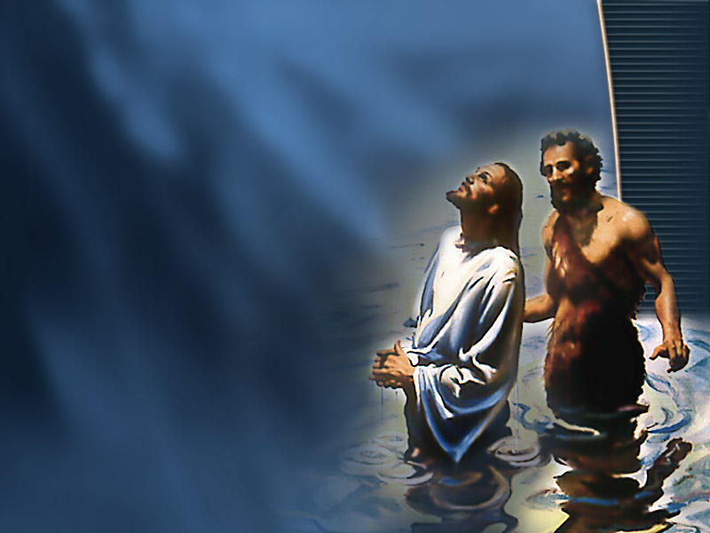
Quem é o Cordeiro? Quando Jesus foi ao rio Jordão para ser batizado por João Batista, este disse as seguintes palavras: "Eis o Cordeiro de Deus que tira o pecado do mundo!" (João 1:29)

Slide 65
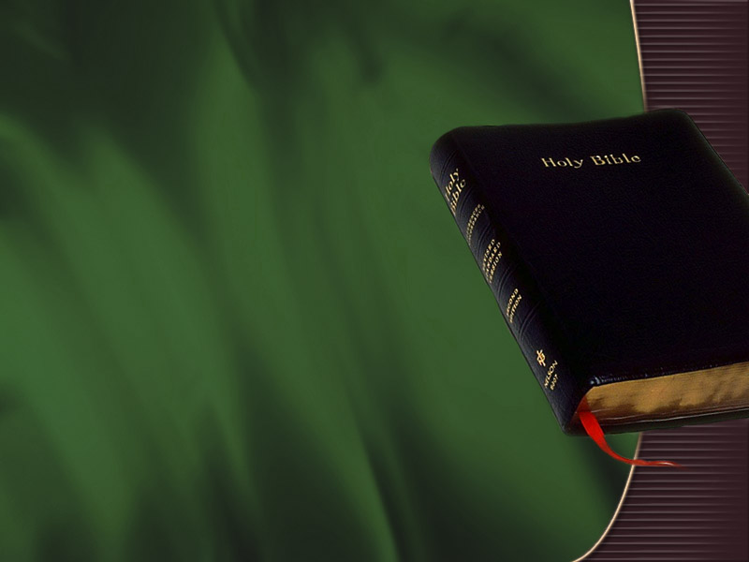
O apóstolo Pedro refere-se a Jesus da mesma maneira: "... Não foi com coisas corruptíveis, como prata ou ouro que fostes resgatados da vossa vã maneira de viver... mas com precioso sangue, como de um cordeiro sem defeito e sem mancha, o sangue de Cristo." (I Pedro 1:18 e 19)

Slide 66
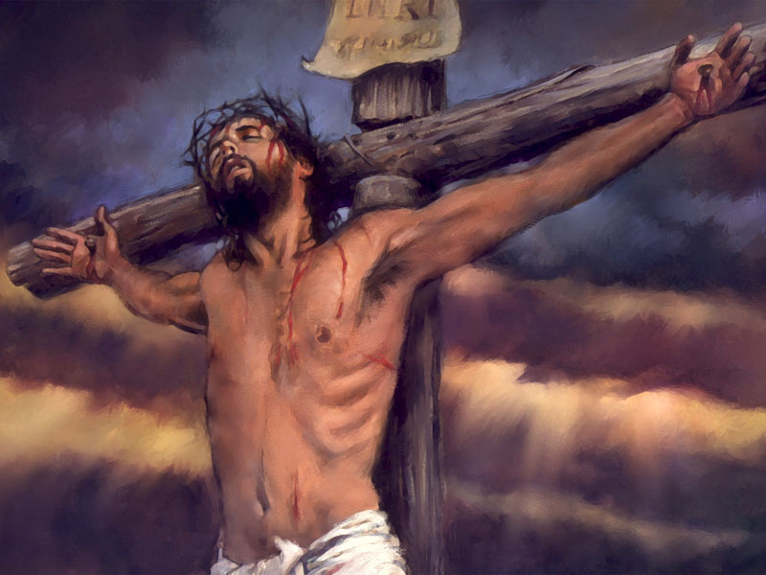
Quem foi o único ser em todo o Universo capaz de abrir o livro dos sete selos?

Slide 67
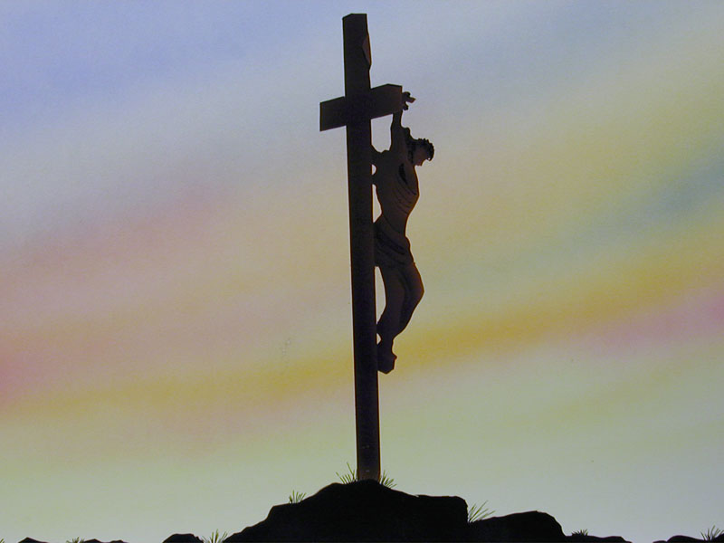
Somente Cristo, o Cordeiro de Deus, é digno de abrir o rolo selado com sete selos. João é convidado a conhecer a "sala de controle" no Céu.

Slide 68
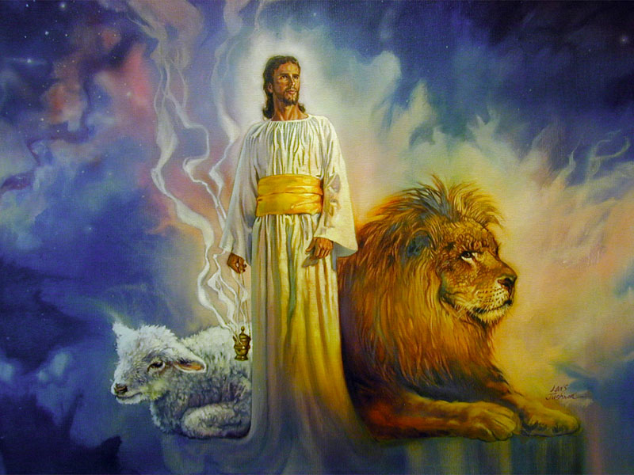
Cristo, o Leão da tribo de Judá, é o Cordeiro de Deus que tira o pecado do mundo.

Slide 69
Capítulo 5:8 a 10
8 e, quando tomou o livro, os quatro seres viventes e os vinte e quatro anciãos prostraram-se diante do Cordeiro, tendo cada um deles uma harpa e taças de ouro cheias de incenso, que são as orações dos santos, 9 e entoavam novo cântico, dizendo: Digno és de tomar o livro e de abrir-lhe os selos, porque foste morto e com o teu sangue compraste para Deus os que procedem de toda tribo, língua, povo e nação 10 e para o nosso Deus os constituíste reino e sacerdotes; e reinarão sobre a terra.

Slide 70
Capítulo 5: 11 a 14
11 Vi e ouvi uma voz de muitos anjos ao redor do trono, dos seres viventes e dos anciãos, cujo número era de milhões de milhões e milhares de milhares, 12 proclamando em grande voz: Digno é o Cordeiro que foi morto de receber o poder, e riqueza, e sabedoria, e força, e honra, e glória, e louvor.

Slide 71
Capítulo 5: 13 a 14
13 Então, ouvi que toda criatura que há no céu e sobre a terra, debaixo da terra e sobre o mar, e tudo o que neles há, estava dizendo: Àquele que está sentado no trono e ao Cordeiro, seja o louvor, e a honra, e a glória, e o domínio pelos séculos dos séculos. 14 E os quatro seres viventes respondiam: Amém! Também os anciãos prostraram-se e adoraram.

Slide 72
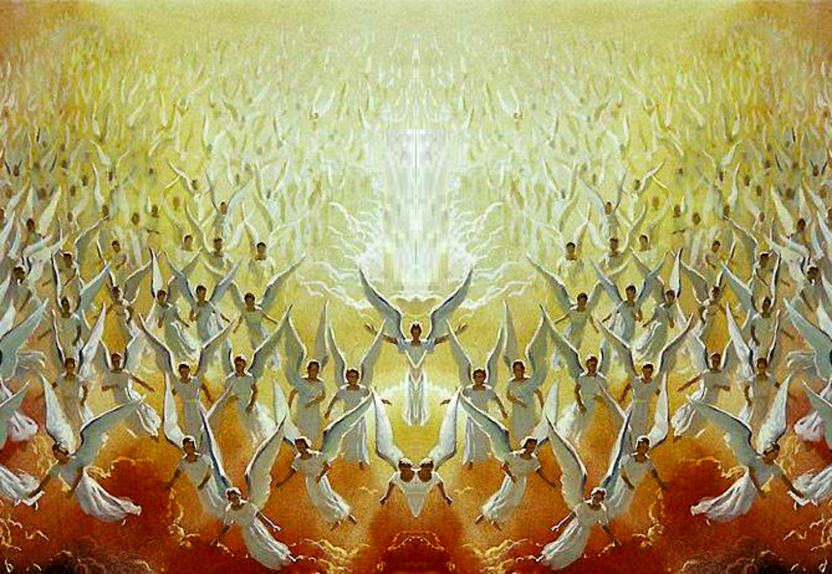

Slide 73
TODO O UNIVERSO
O céu, a terra, o que está sob a terra e o mar, constituem todo o universo.
QUERUBINS
SERAFINS
COMANDANTES DAS OSTES CELESTIAIS
OS FILHOS DE DEUS
REPRESENTANTES DOS MUNDOS NÃO CAÍDOS

Slide 74
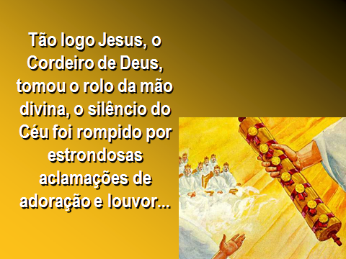

Slide 75
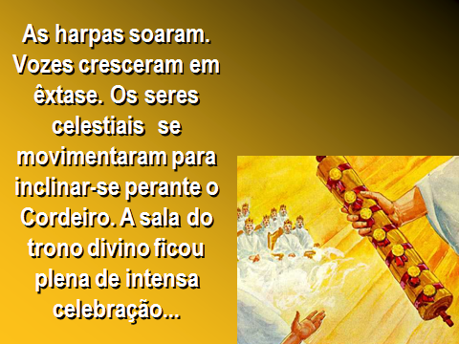

Slide 76
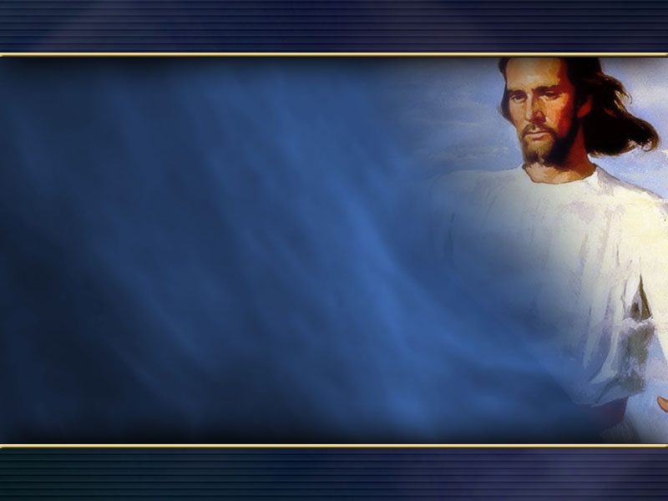
Só Jesus, o Cordeiro, é digno de receber: O poder - riqueza - sabedoria – força - honra - glória e louvor.

Slide 77
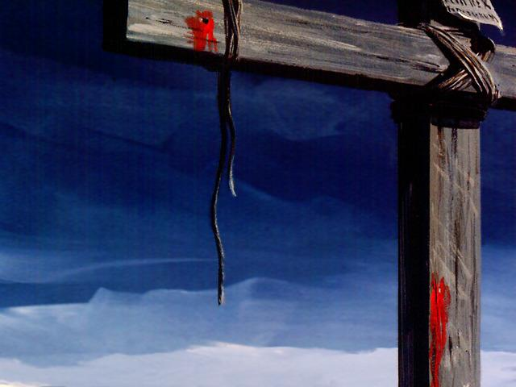
Apocalipse 1:5 Jesus Cristo "pelo Seu sangue nos libertou dos nossos pecados".

Slide 78
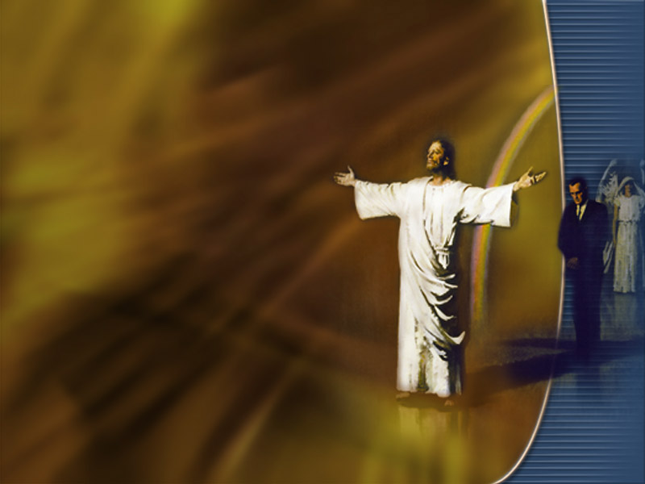
Para sermos salvos e recebermos a vida eterna PRECISAMOS "lavar as nossas vestes e as branquearem no sangue do Cordeiro".

Slide 79
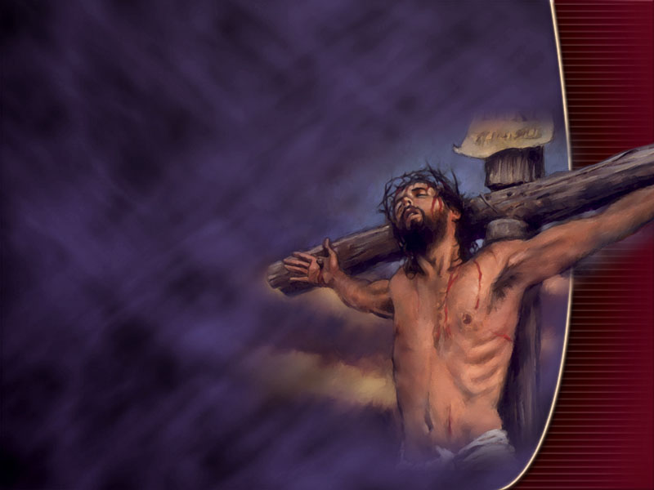
Jesus Ele morreu sobre a cruz no Calvário para salvar-nos do pecado. Ele nos tem amado com amor infinito.

Slide 80
“Ao lavar Pilatos as mãos, dizendo:
‘Estou inocente do sangue deste justo’,
os sacerdotes uniram-se à turba ignorante, gritando exaltados: ‘O Seu sangue caia sobre nós e sobre nossos filhos.’ Mat. 27:24 e 25.
“Desse modo os guias judeus fizeram a escolha. Sua decisão foi registrada no livro que João viu na mão dAquele que estava assentado no trono, no livro que ninguém podia abrir. Essa decisão lhes será apresentada em todo o seu caráter reivindicativo naquele dia em que o livro há de ser aberto pelo Leão da tribo de Judá.” – PJ., 294.

Slide 81
Leia-se: II Tess. 2:3 e 4

Slide 82
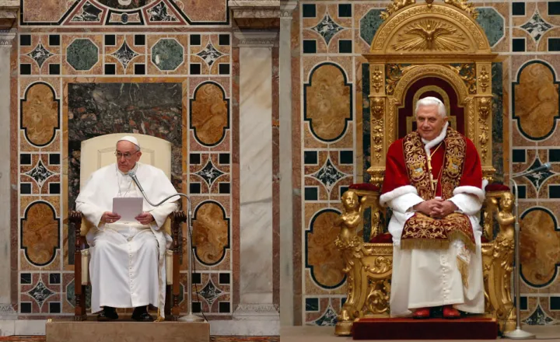

Slide 83
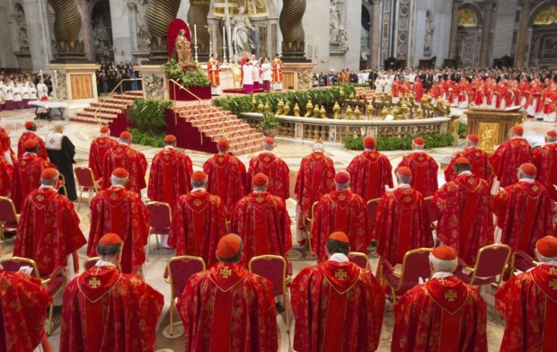

Slide 84
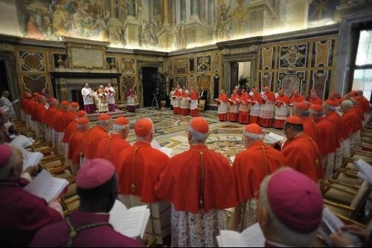

Slide 85


